Slide 1







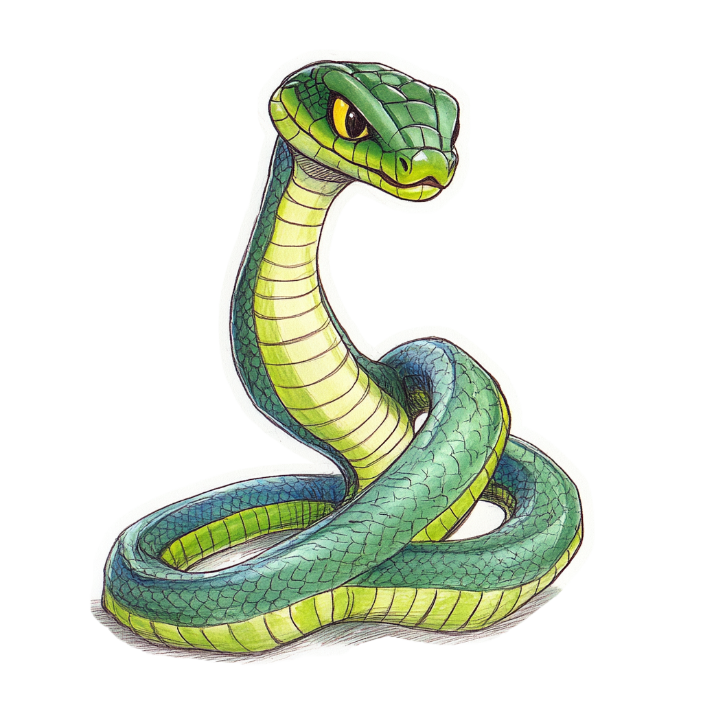



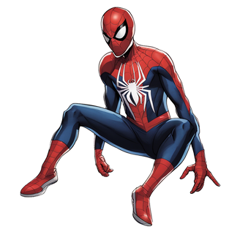







Notes:
ворота, кобра, инжир, бобер, рация, рогатка, ромб, розетка, динозавр, фотограф.

